Slide 1
基于Qt的可移植组态软件的设计与实现
16组11号
2017年5月11日

Slide 2
提纲
背景及研究意义
主要工作
成果展示
总结展望

Slide 3
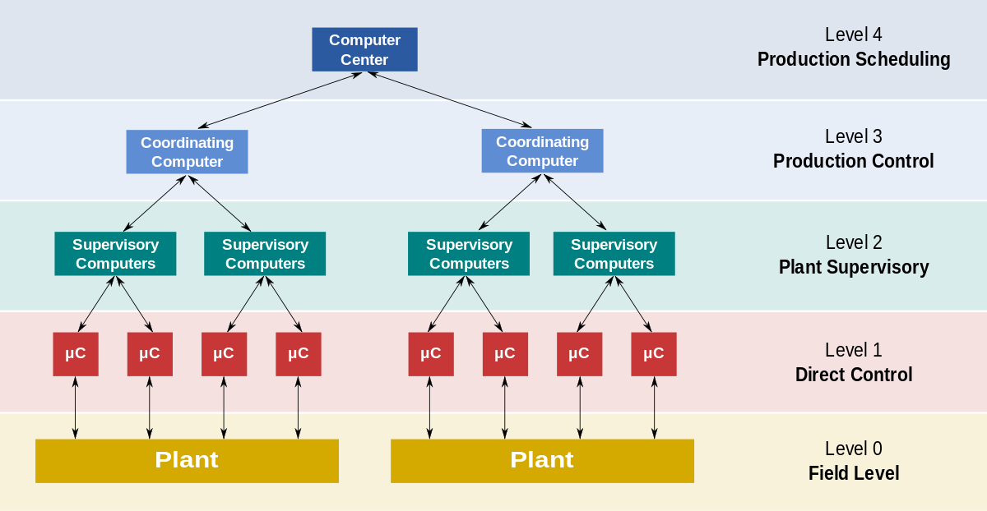
背景及研究意义
主要工作
成果展示
总结展望
组态软件的由来

Slide 4
背景及研究意义
主要工作
成果展示
总结展望
目前组态软件的缺陷
以组态王软件为例（单套开发版）：
64点，1500元
512点，6600元
1024点，8850元
价格昂贵
功能冗余
平台限制
应用场景单一
可扩展性限制
支持特殊功能模块
支持多种脚本语言，比较复杂
功能过多，导致学习困难
目前，虽然各主流组态软件都在往多平台方向发展，但各个平台的支持功能却不一样（功能限制）
由于当前的组态软件都是商用软件，因此软件厂商一般不希望用户能够更改软件，因此如果用户想添加特殊功能将比较困难
目前主流的组态软件的应用场景仍然局限在工业控制领域，随着各种智能终端的使用，组态软件这种能够构造管理系统的软件非常适合用于构造管理各种智能终端的软件
研究意义
经济的
多平台的
系统开放的
轻量型的

Slide 5
背景及研究意义
主要工作
成果展示
总结展望
组态软件的组成

Slide 6
背景及研究意义
主要工作
成果展示
总结展望
一、开发系统
图元模块
图元的设计
图元的分类
图元的管理
画布的操作

Slide 7
背景及研究意义
主要工作
成果展示
总结展望
一、开发系统
（1）图元的继承结构
（2）图元的变形
（3）属性配置
图元模块
图元的设计
图元的分类
图元的管理
画布的操作
通过拖拽周边的八个位置可以使得图元的形状发生变化；通过拖拽中间区域可以使得图元位置发生变化

Slide 8
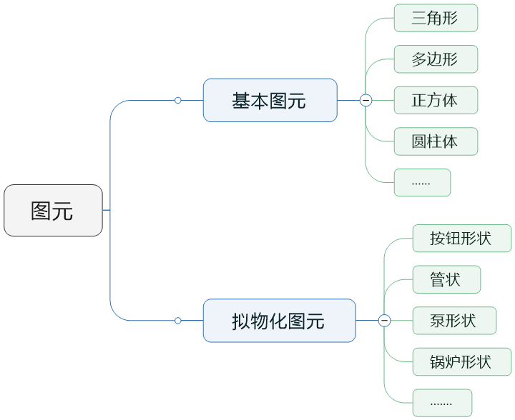
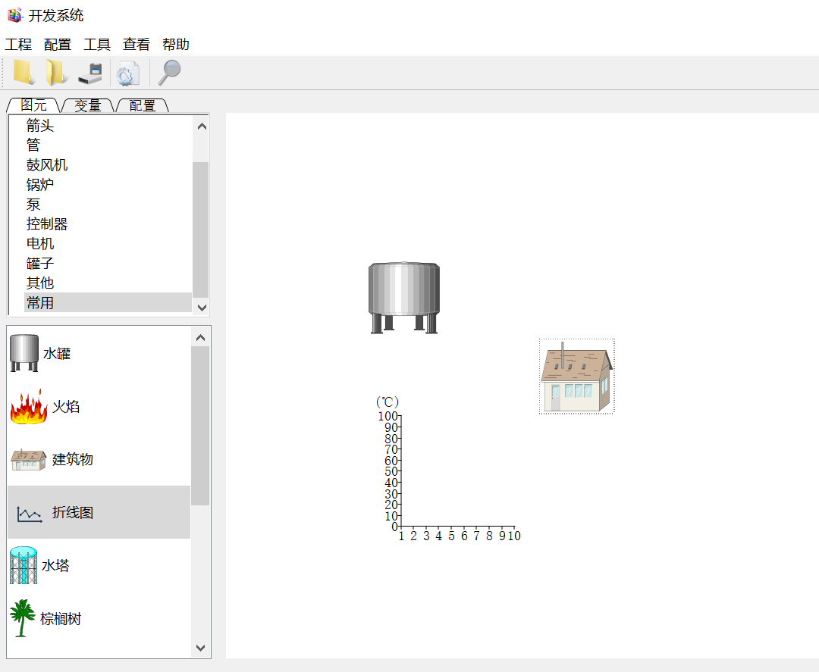
背景及研究意义
主要工作
成果展示
总结展望
一、开发系统
图元模块
图元的设计
图元的分类
图元的管理
画布的操作

Slide 9
背景及研究意义
主要工作
成果展示
总结展望
一、开发系统
图元模块
检查图元信息表
加载图元动态库
对图元进行分类
图元的设计
图元的分类
图元的管理
画布的操作

Slide 10
背景及研究意义
主要工作
成果展示
总结展望
一、开发系统
图元模块
（1）存储画布中的图元
用户添加的图元
从文件导入的图元
（2）记录操作信息
图元的设计
图元的分类
图元的管理
画布的操作

Slide 11
背景及研究意义
主要工作
成果展示
总结展望
一、开发系统
变量配置模块
组态软件是构建监控系统的工具，而数据则是监控系统所监视的目标；在组态软件中数据是以变量的形式存在的。
普通变量
结构变量
普通变量是组态软件中最小的数据表示单元，其包含基本属性和报警参数两部分。
结构变量是一种复合形式，由多个普通变量构成。

Slide 12
背景及研究意义
主要工作
成果展示
总结展望
一、开发系统
变量配置模块
普通变量
结构变量
系统配置模块
配置数据的解析格式
监控站点配置
驱动配置
通信方式配置
配置驱动相关信息
配置与下位机的通信方式

Slide 13
背景及研究意义
主要工作
成果展示
总结展望
一、开发系统
变量配置模块
普通变量
结构变量
系统配置模块
监控站点配置
驱动配置
通信方式配置
报警查询模块
报警系统
历史数据查询

Slide 14
背景及研究意义
主要工作
成果展示
总结展望
二、工程文件
文件分类
数据组织格式
数据的存储与读取
工程导入流程
与工程信息相关
与图元相关
与数据库相关
与变量配置相关
与系统配置相关
与画布相关

Slide 15
背景及研究意义
主要工作
成果展示
总结展望
二、工程文件
文件分类
数据组织格式
数据的存储与读取
工程导入流程

Slide 16
背景及研究意义
主要工作
成果展示
总结展望
二、工程文件
文件分类
数据组织格式
数据的存储与读取
工程导入流程
QDataStream类
Serialized
Deserialized

Slide 17
背景及研究意义
主要工作
成果展示
总结展望
二、工程文件
文件分类
数据组织格式
数据的存储与读取
工程导入流程

Slide 18
背景及研究意义
主要工作
成果展示
总结展望
三、运行系统
交互界面模块
控制模块
通信模块
模块间交互
图元加载
图形刷新
交互

Slide 19
背景及研究意义
主要工作
成果展示
总结展望
三、运行系统
交互界面模块
控制模块
通信模块
模块间交互
变量管理（更新和存储）
系统信息管理

Slide 20
背景及研究意义
主要工作
成果展示
总结展望
三、运行系统
交互界面模块
控制模块
通信模块
模块间交互
管理活动连接
数据收发

Slide 21
背景及研究意义
主要工作
成果展示
总结展望
三、运行系统
交互界面模块
控制模块
通信模块
模块间交互

Slide 22
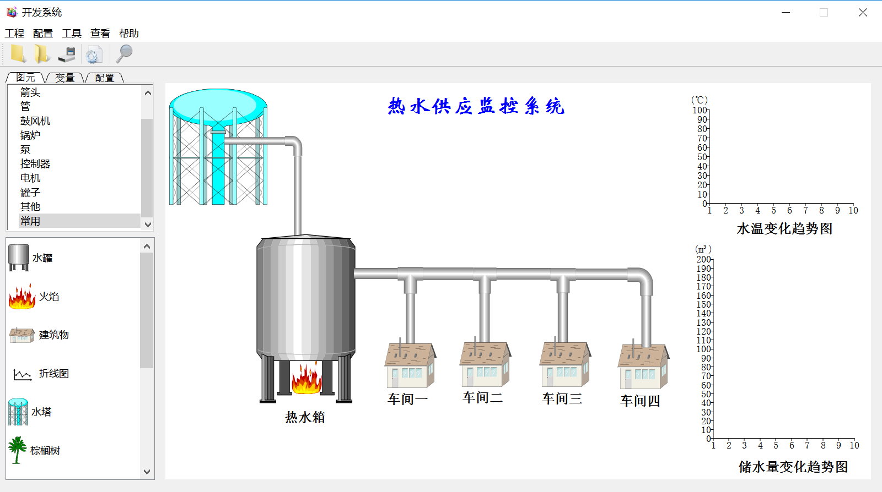
背景及研究意义
主要工作
成果展示
总结展望
一、开发界面

Slide 23
背景及研究意义
主要工作
成果展示
总结展望
二、运行环境对比
Windows平台下运行效果
Linux平台下运行效果

Slide 24
背景及研究意义
主要工作
成果展示
总结展望
虽然完成了图元基本框架的设计与实现，但是图元库还是不够丰富，因此希望在使用的过程中能不断完善图元库。
在变量管理中，使用的是Qmap对变量数据进行管理，因此有时可能达不到性能需求，希望能够使用内存数据库进行管理。
目前组态软件对驱动相关格式的要求还比较苛刻，希望以后能够加入一些标准的支持。

Slide 25
非常感谢！

